Slide 1
Чему и как учить в XXI веке?
Солодовникова Людмила Сергеевна
Учитель истории и обществознания
МБОУ «Гимназия №2»

Slide 2
Информационная социализация в современном мире

Slide 3
Отсутствие барьеров (культурных, государственных, социальных)
Расширение информационного пространства
Увеличение количества и значимости информационных потоков
Присвоение норм и ценностей

Slide 4
Главные направления изменений

Slide 5
.
Безграмотными в 21 веке будут не те, кто не умеет читать и писать, а те, кто не умеет учиться, разучиваться и переучиваться
Э. Тоффлер

Slide 6
ПОДГОТОВКА ОБУЧАЮЩИХСЯ К ГОСУДАРСТВЕННОЙ ИТОГОВОЙ АТТЕСТАЦИИ ПО ИСТОРИИ И ОБЩЕСТВОЗНАНИЮ

Slide 7
ВОПРОС «Чему мы на самом деле учим?»
Умение жить
Умение работать
Умение учиться
Умение жить вместе

Slide 8
Ресурсы:

Slide 9
ПОЗИЦИЯ ПЕДАГОГА
Анализ
определяю
выбираю
организую
использую

Slide 10
Позиция учителя
Тьютор
Фасилитатор
Модератор

Slide 11
Система подготовки выпускников к ГИА
Структура подготовки
Стратегия подготовки
Форма занятий
Методика подготовки

Slide 12
Структура подготовки
10-11
6-7
8-9

Slide 13
Стратегия подготовки
Стратегия - это модель деятельности, рассчитанная на долгосрочный период, которая предполагает движение к достижению конкретных целей. Без нее невозможна эффективная работа в любой сфере.

Slide 14
Разработка стратегии
Определение
места предмета «История» и «Обществознания»;
ключевых моментов, требующих изменения (уровень мотивации, изменение с внешней на внутреннюю и т.д.)
каналов коммуникации с обучающимися, родителями, членами годичной команды;
сроков и рисков в организации подготовки.

Slide 15
Формы занятий
коллективная
групповая
индивидуальная

Slide 16
Методика подготовки

Slide 17
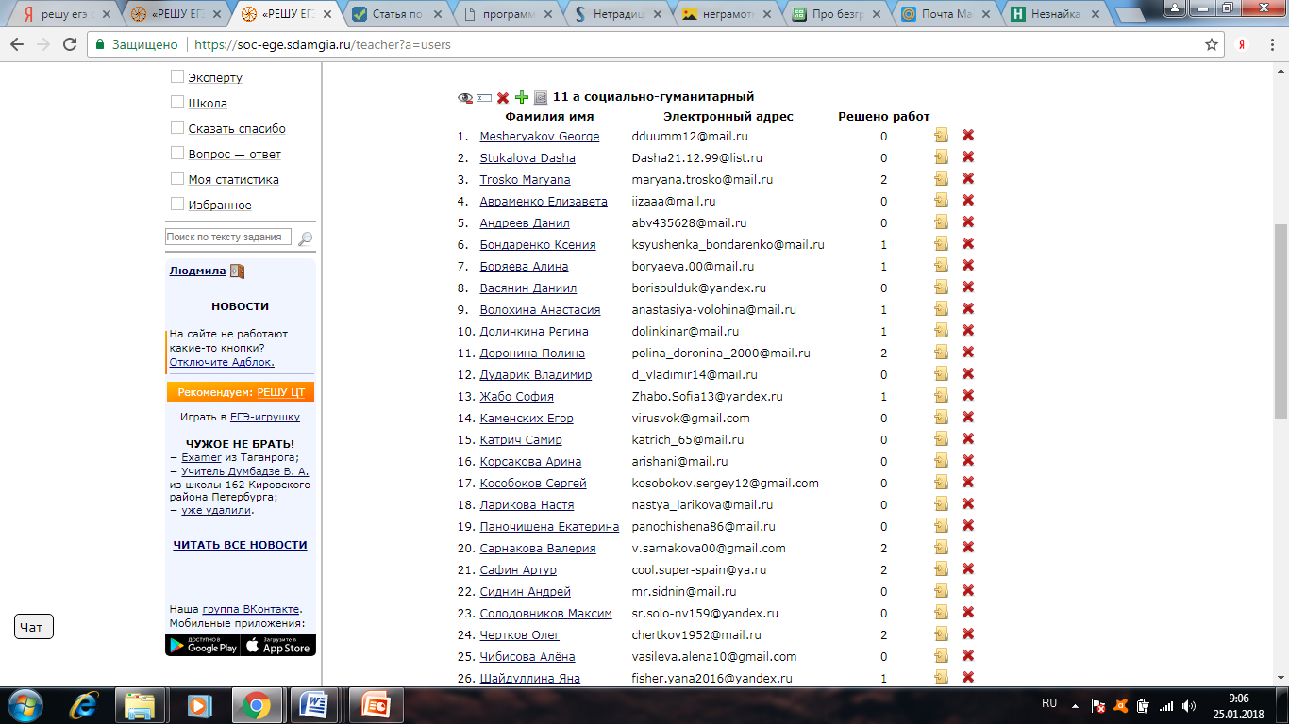

Slide 18
СТАКОД
Индивидуальный план
Самостоятельная работа
Проверка усвоения теоретического материала
Групповое собеседование
«Пробный экзамен»

Slide 19
